Slide 1


Космическая смена «Сириус 2022»
01-15 апреля 2022г.
№ :11
Название проекта: Оценка содержания парниковых и токсичных газов в атмосфере на территории России
Название команды: Terra GaZoom
Направление программы: Terra Notum. Геоинформационные системы и технологии.

Slide 2





Команда
№ :11
Дамир Незаметдинов – Анализ содержания CO2 и SO2, создание презентации.
Егор Покровский – Анализ содержания CH4 и CO.
Владимир Халюзев – Анализ содержания N2O и O3, создание презентации.
Дамир
Егор
Владимир

Slide 3
Цели и задачи
№ :11
Цель проекта: оценить пространственно-временное распределение парниковых и токсичных газов в атмосфере для разных регионов РФ и выявить районы с превышением концентрации газов.
Задачи проекта:
Рассмотреть открытые данные для возможности анализа состава атмосферы
Построить карты распределения газов (CO2, SO2, CH4, CO, N2O и O3) в атмосфере
Используя геоинформационный подход оценить пространственно-временное распределение газов в атмосфере

Slide 4
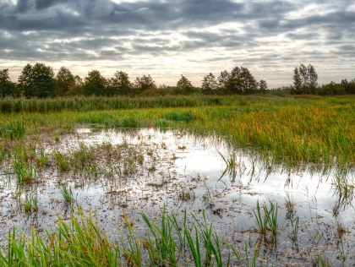
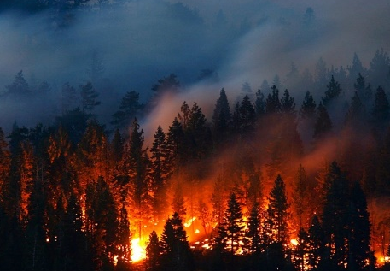
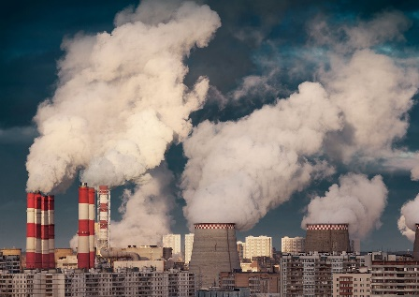
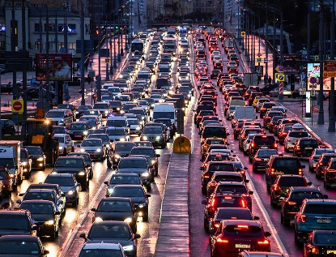
Теоретические обоснования
№ :11
Гипотеза: Токсичные и парниковые газы поступают в атмосферу в больших количествах вследствие деятельности человека
Проблема: ускорение процесса глобального потепления, загрязнение воздуха.
Токсичные
CO (окись углерода);
O₃ (озон);
SO₂ (диоксид серы).
Парниковые
СО₂ (углекислый газ);
CH₄ (метан);
N₂O (закись азота).

Slide 5

Актуальность проекта
№ :11
Федеральный проект "Чистый воздух"
Цель: улучшение экологической обстановки и снижение выбросов загрязняющих веществ в атмосферный воздух.
Как наш проект может быть полезен?
- Наши методы исследования могли бы помочь отслеживать изменение экологической ситуации в 12-ти городах.

Slide 6
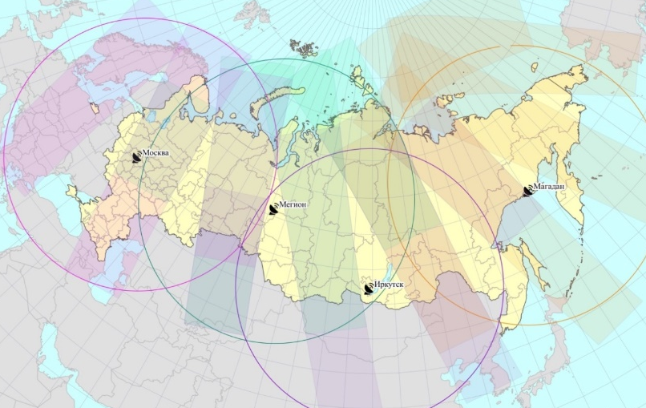
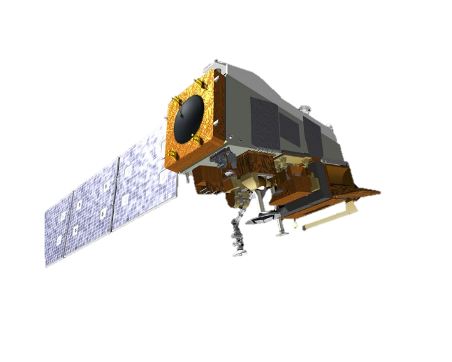


Инструменты и методы
№ :11
NOAA-20
Приборы:
CrlS
ATMS
VIIRS
CGS
ERES
Калуга
Терминал
(Алгоритм NUCAPS)

Slide 7

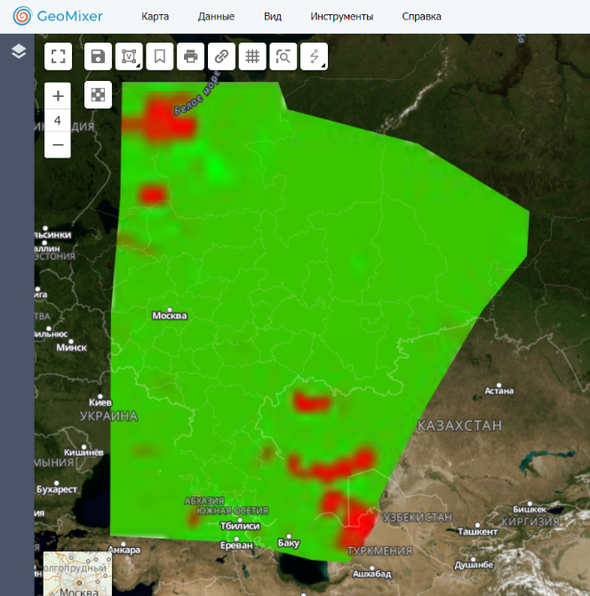
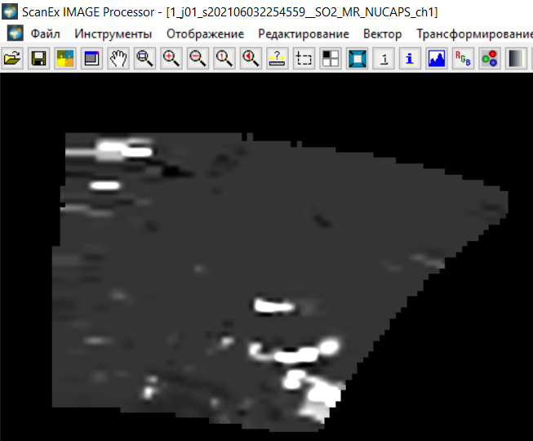
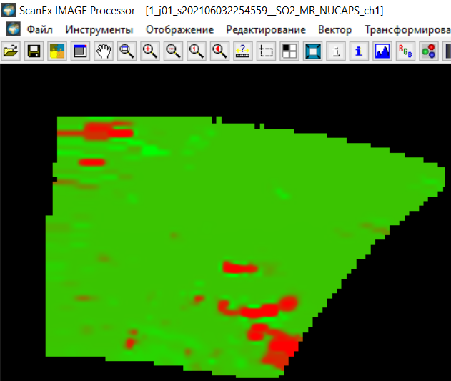
Ход работы
№ :11
1)Первичный вид данных
2)Наложение палитры в ScanEx IMAGE Processor
3)Работа в Geomixer
Концентрация газов мерилась на высоте 0-500 метров

Slide 8
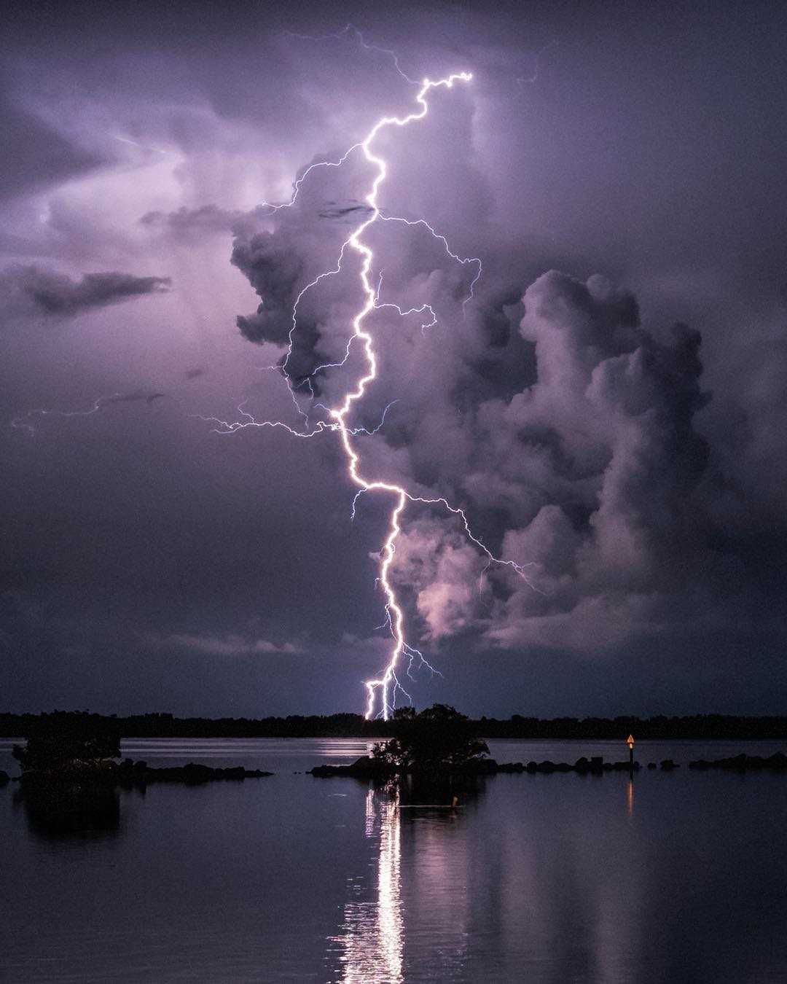

№ :11
Токсичный газ. Озон (O₃)
Чем полезен?
Сдерживает ультрафиолет.
Чем опасен?
Токсичность.
Смог
Причины образования:
Электрические разряды
Грозовые разряды
Окисление органических веществ
Норма концентрации: 13-17 ppb
Превышение концентрации: 24 ppb
8

Slide 9
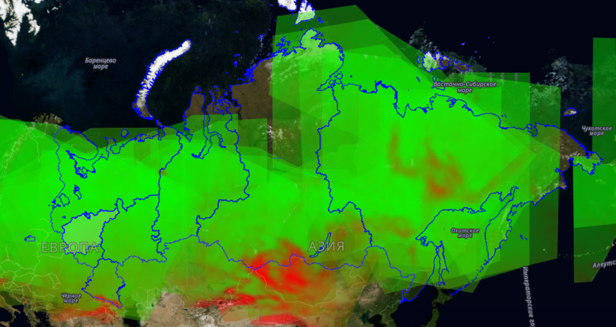
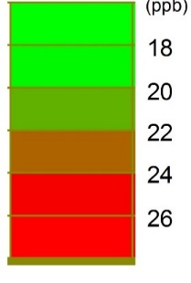
Распределение O₃ в атмосфере на территории России
№ :11

Slide 10
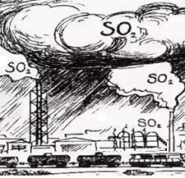

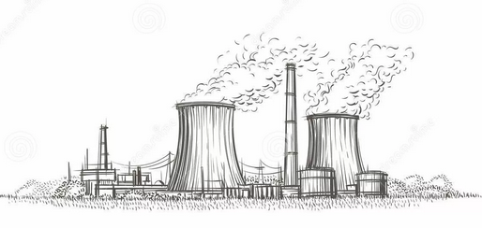
Токсичный газ. Диоксид серы (SO₂)
№ :11
Причины образования:
Чем опасен?
угнетение растительности
кислотные дожди
снижение видимости
Горение топлива и биомассы
выплавка металлов
производство серной кислоты
Транспорт
Вулканическая активность
Норма концентрации: 0-0,5 ppb
Превышение концентрации: 0,5 ppb

Slide 11
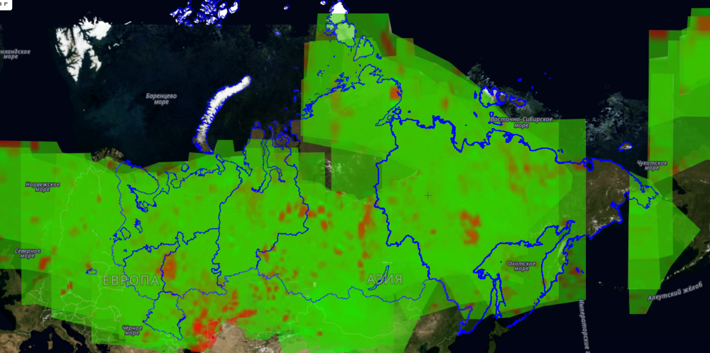
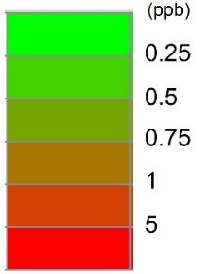
Распределение SO₂ в атмосфере на территории России
№ :11

Slide 12
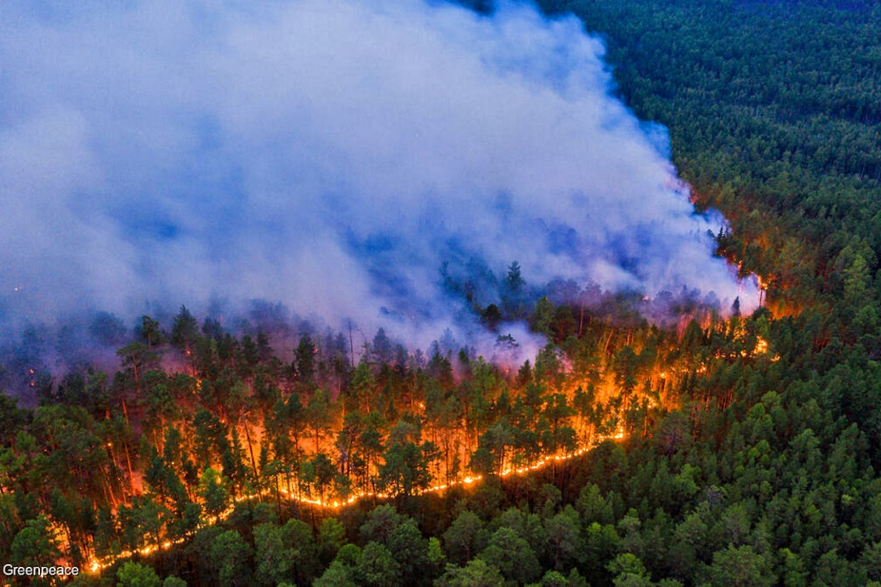
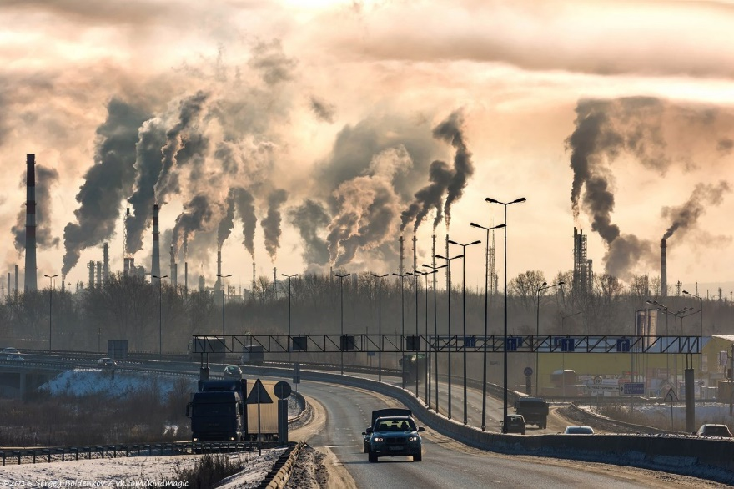
Токсичный газ. Угарный газ (CO)
№ :11
Чем опасен?
токсичность воздуха
отравление при вдыхании
Причины появления:
Горение биомассы
Городской трафик
Деятельность заводов
Норма концентрации: 80-110 ppb
Превышение концентрации: 120 ppb

Slide 13
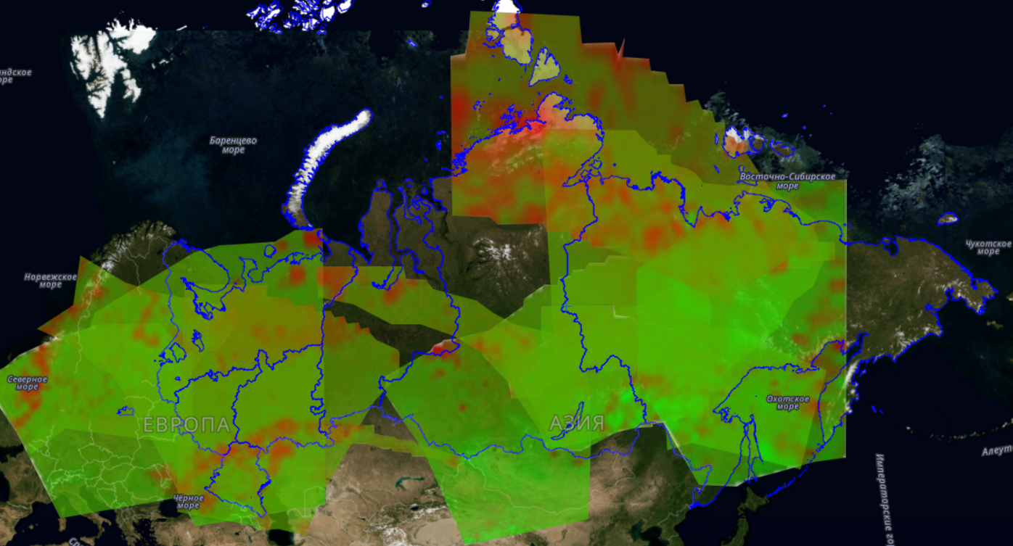
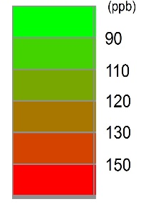
Распределение CO в атмосфере на территории России
№ :11

Slide 14
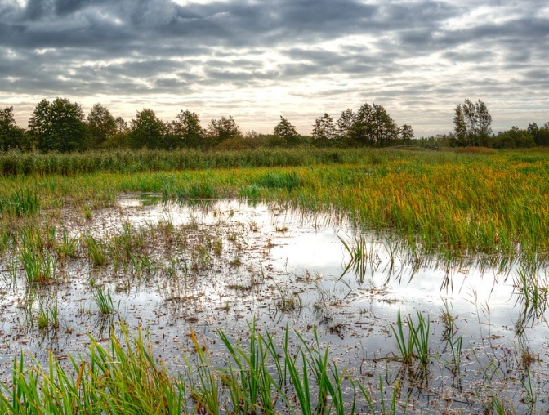

№ :11
Парниковый газ. Метан (CH₄)
Источники метана:
Заболоченные водоемы
Рисоводство
Горение биомассы
Каменноугольные шахты
Чем опасен?
усиление парникового эффекта
ухудшение экологии Земли
нарушение химических процессов в атмосфере
14

Slide 15
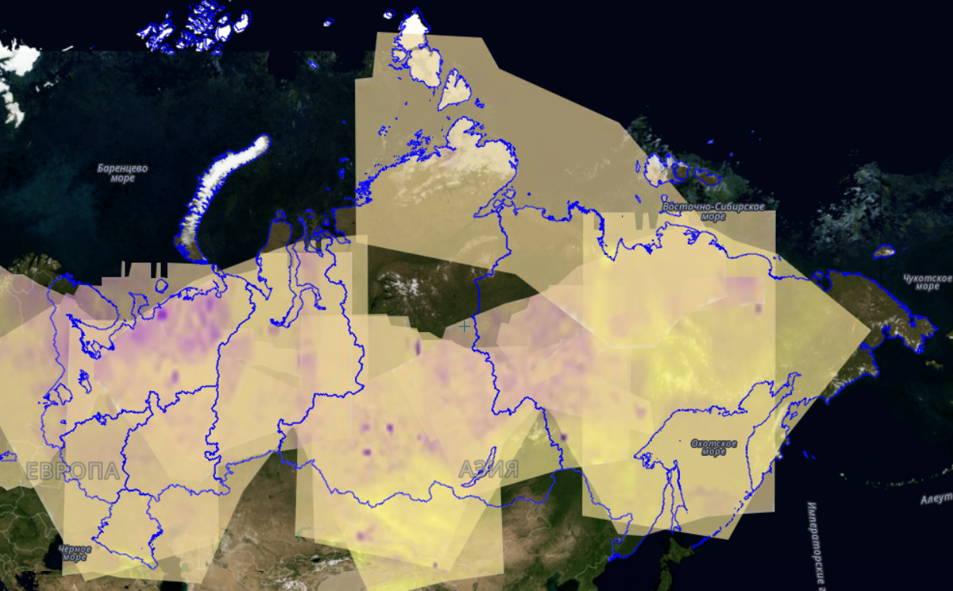
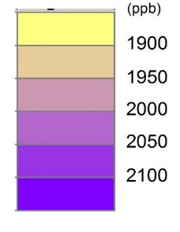
Распределение CH₄ в атмосфере на территории России
№ :11

Slide 16
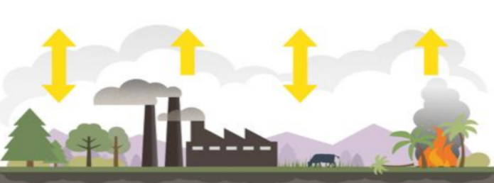
Парниковый газ. Оксид углерода (IV) CO₂
№ :11
Концентрация увеличивается за счет:
Промышленного производства
Горения органических веществ и топлива
Транспортировки людей и грузов
Добыча природных ресурсов
Чем опасен?
Парниковый эффект
Глобальное потепление
Подкисление океана
Отравление углекислым газом

Slide 17
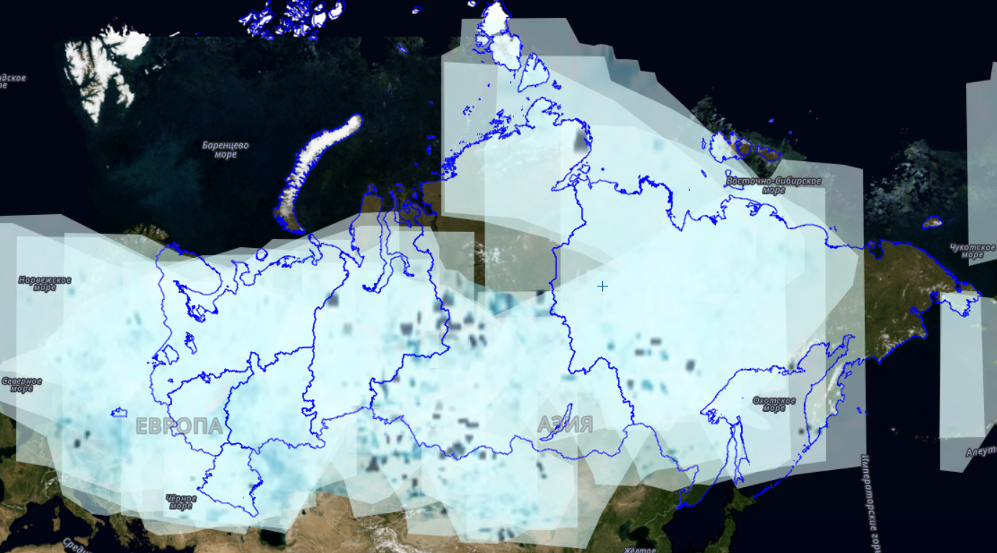
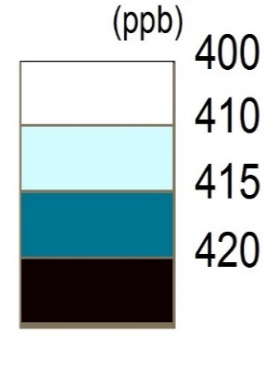
Распределение CO₂ в атмосфере на территории России
№ :11

Slide 18
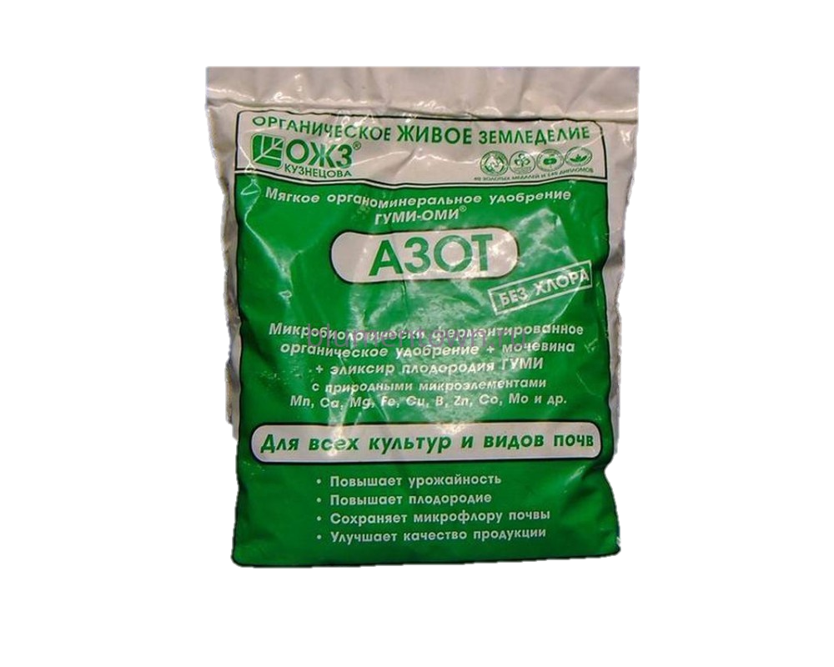
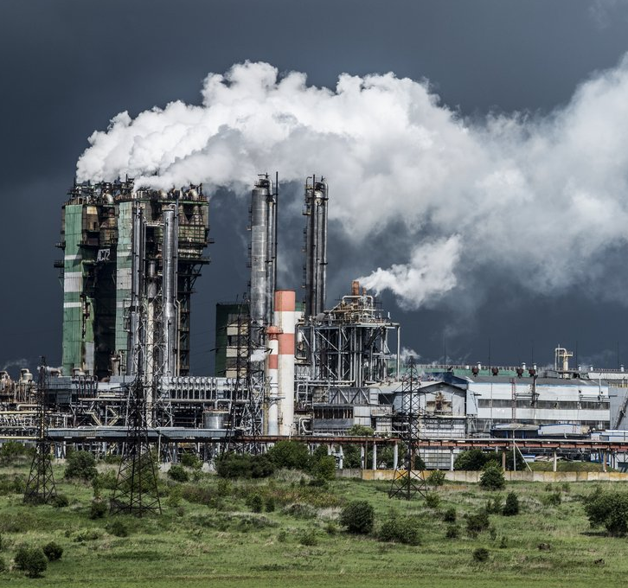

№ :11
Парниковый газ. Оксид азота, «веселящий газ», N₂O.
Чем опасен?
парниковый эффект
смог, кислотные дожди
нарушения функций легких человека
Концентрация увеличивается за счет:
Деятельности заводов
Молний при грозе
Cельского хозяйства (Азотные удобрения, нарушение севооборота)

Slide 19
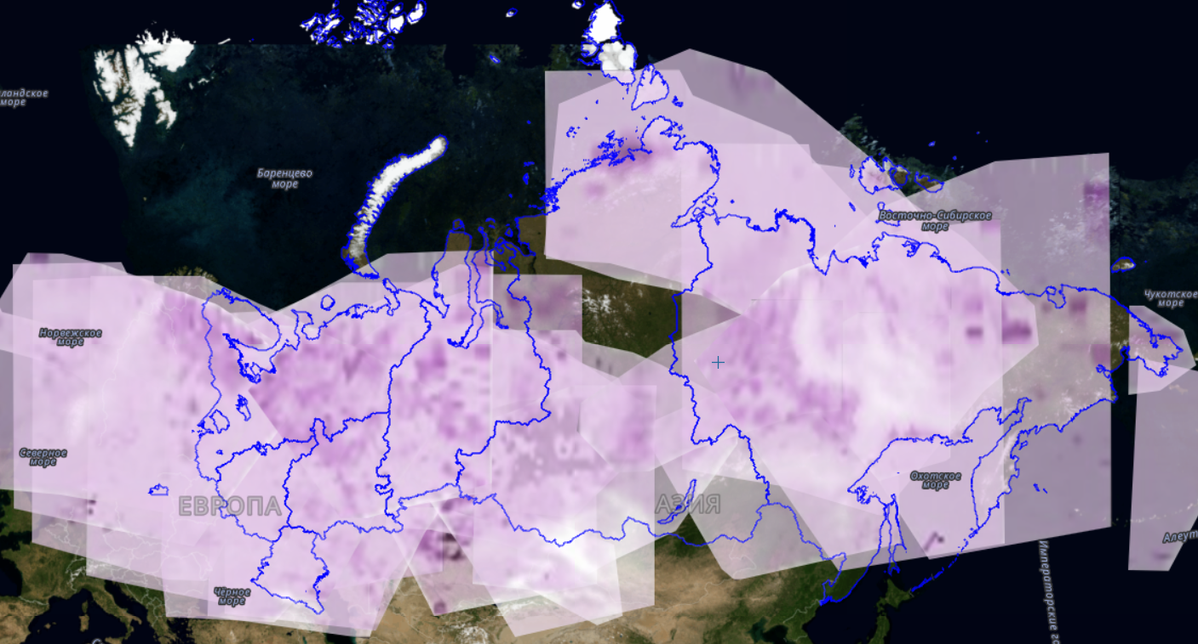
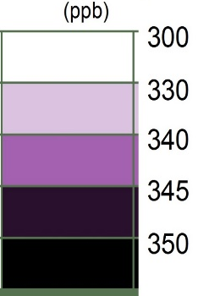
Распределение N₂O в атмосфере на территории России
№ :11

Slide 20
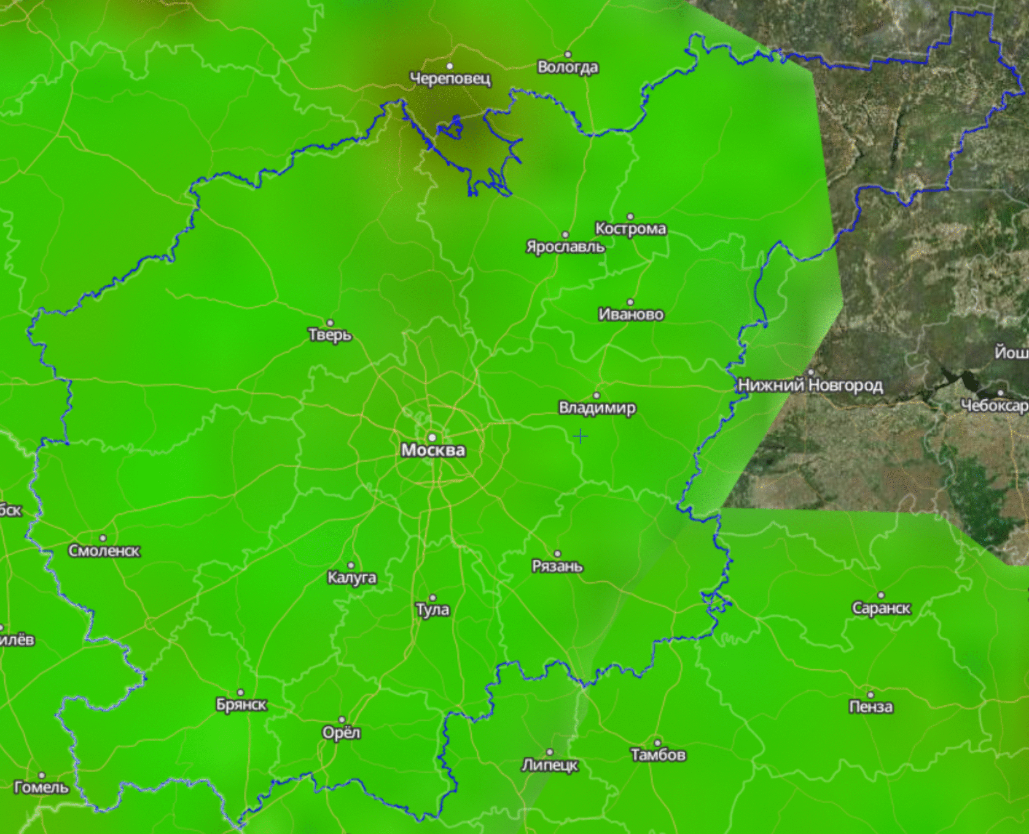
№ :11
SO₂ (диоксид серы) в атмосфере центрального района
Данные взяты за 9, 10 и 11 апреля 2022 года

Slide 21
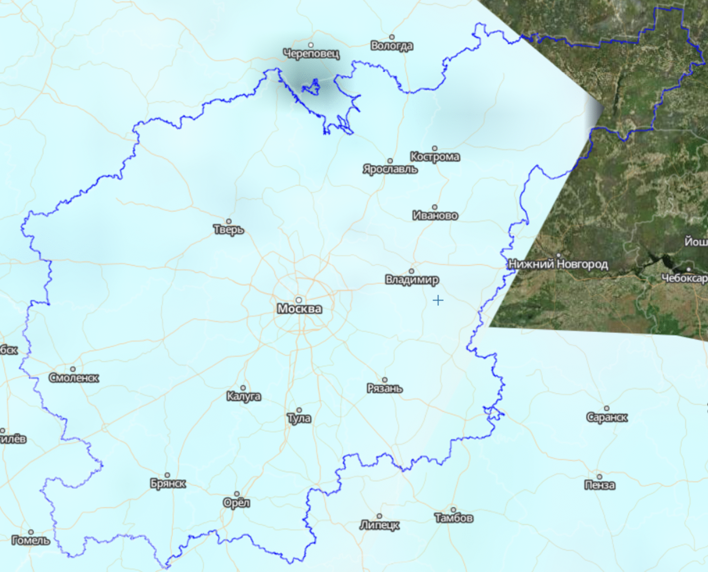
№ :11
СО₂ (углекислый газ) в атмосфере центрального района
Данные взяты за 9, 10 и 11 апреля 2022 года

Slide 22
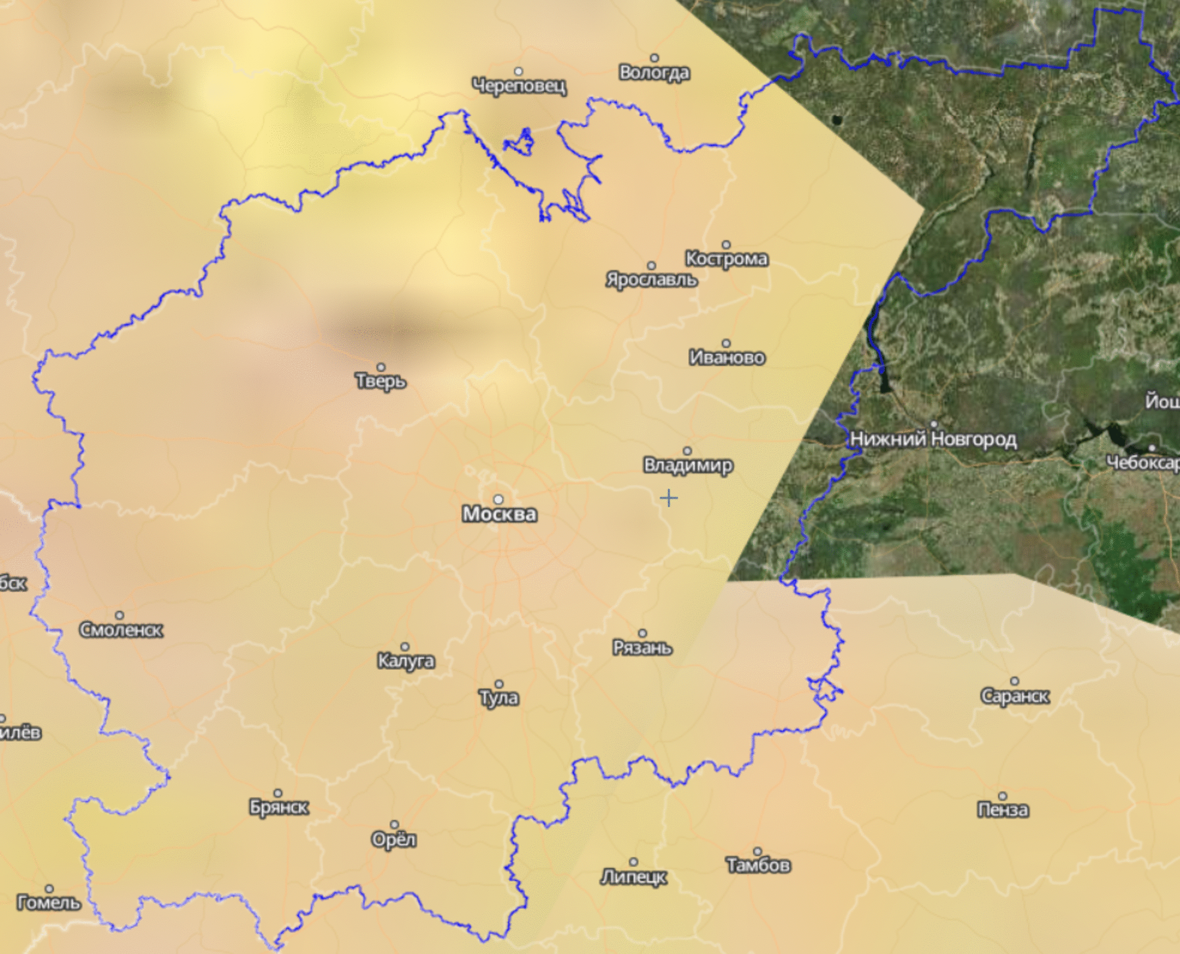

Газ CH₄ (метан) в атмосфере центрального района
№ :11
Данные взяты за 9, 10 и 11 апреля 2022 года

Slide 23
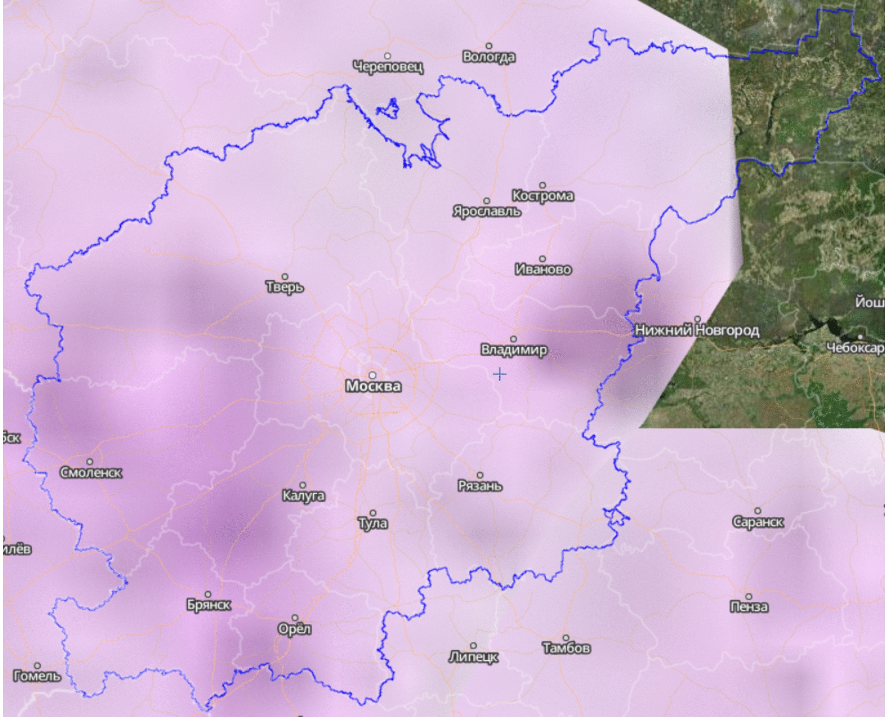
N₂O (оксид азота) в атмосфере центрального района
№ :11
Данные взяты за 9, 10 и 11 апреля 2022 года

Slide 24
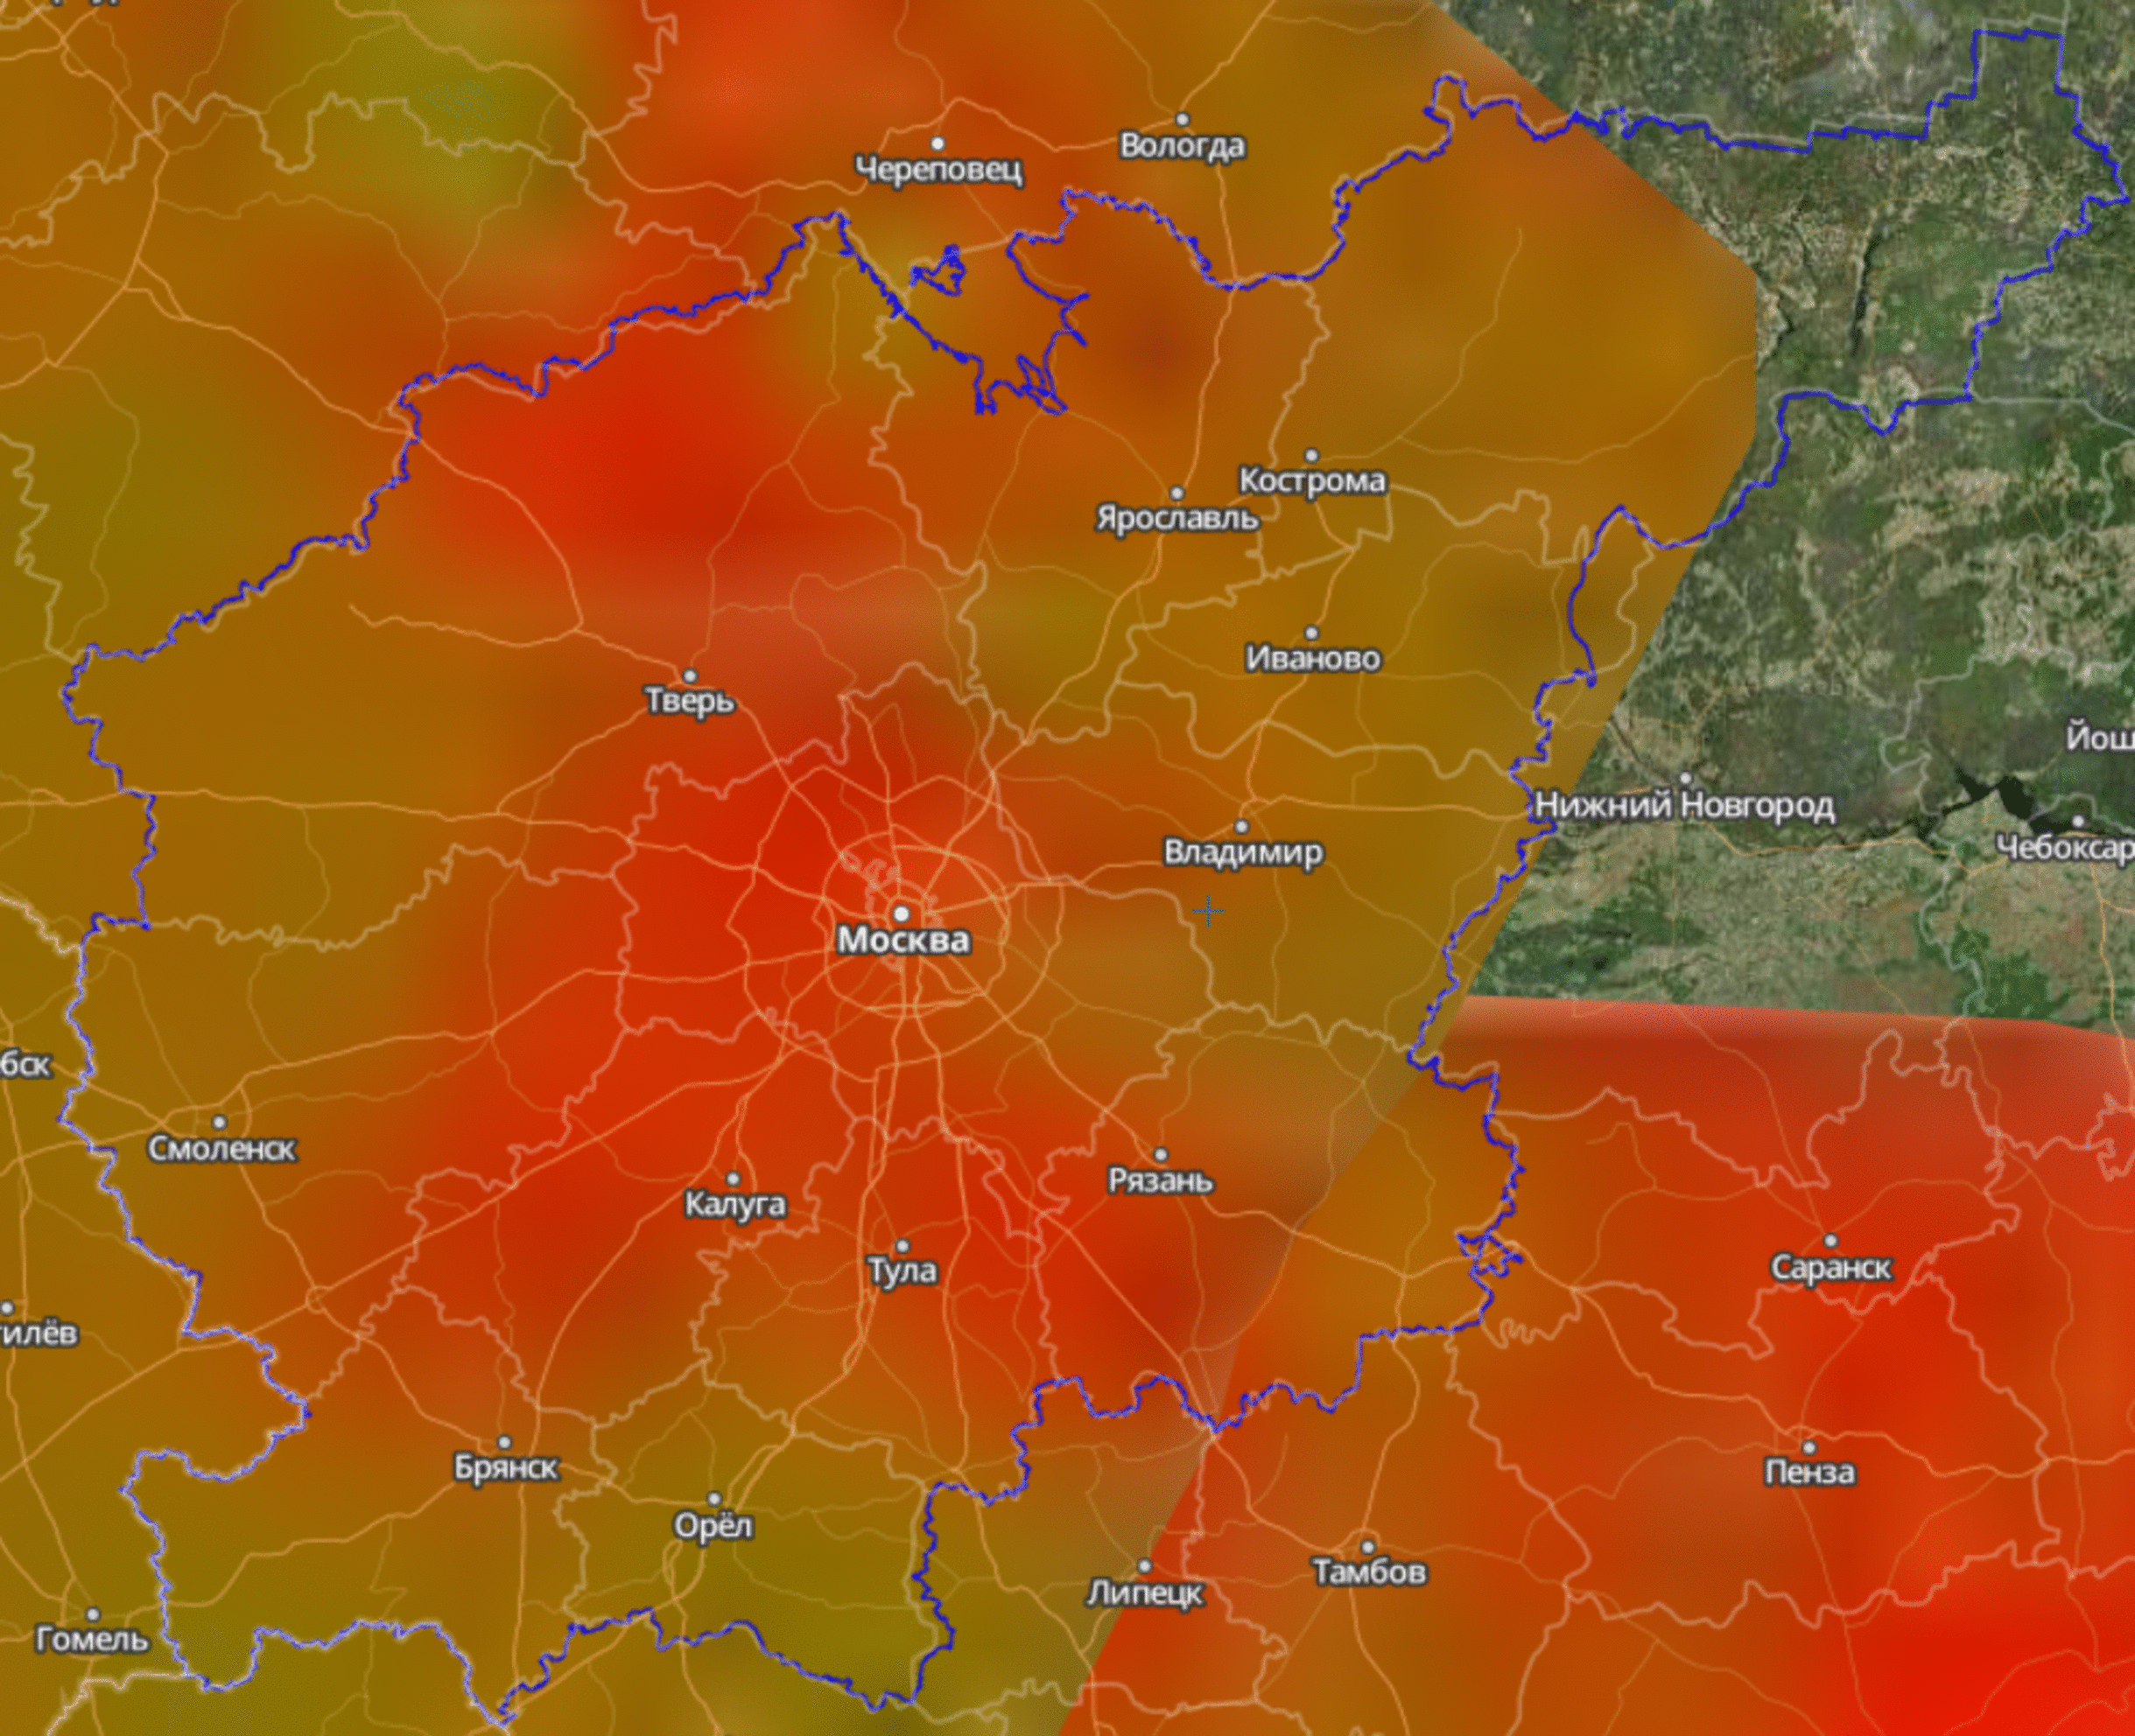
№ :11
CO (угарный газ) в атмосфере центрального района
Данные взяты за 9, 10 и 11 апреля 2022 года

Slide 25
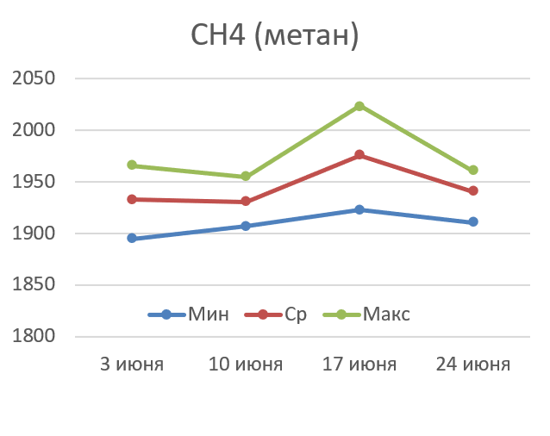
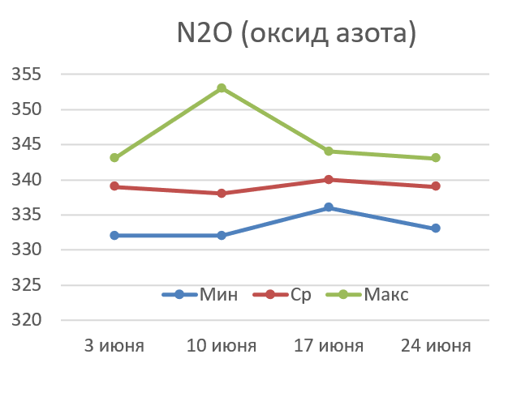
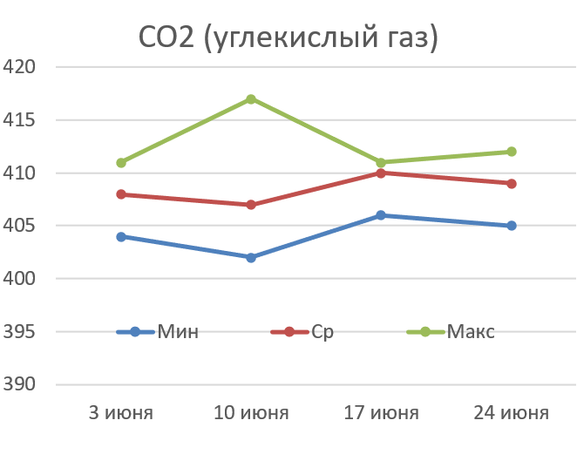
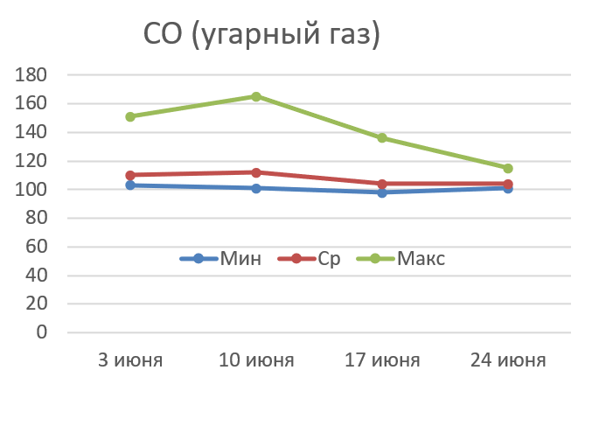
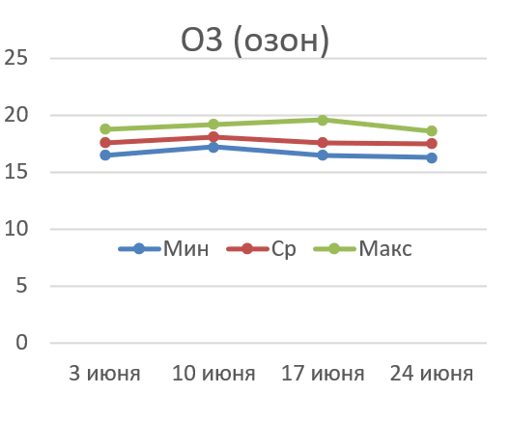
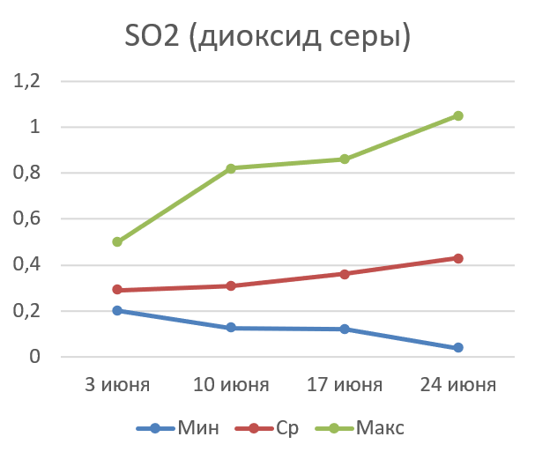
Минимальная, средняя и максимальная концентрация газов на территории Центрального экономического района
№ :11

Slide 26

Результаты проекта
№ :11
Были проанализированы данные по 3 токсичным и 3 парниковым газам за июнь 2021 года на территорию России.
В результате анализа в большинстве случаев были выявлены закономерности образования газов
Отдельно получено пространственно-временное распределение газов в атмосфере для центрального экономического района по оперативным данным, принятым на станцию в Калуге.
Для более точного анализа распределения газов необходимо большее количество данных.

Slide 27
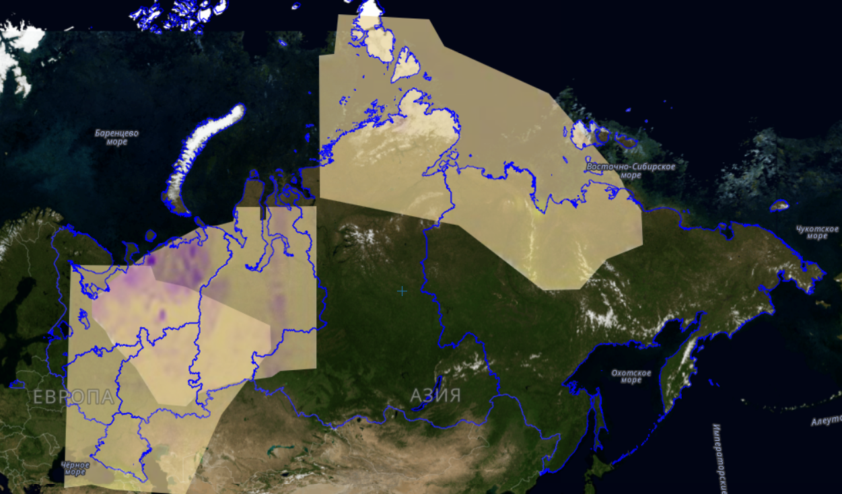
Проблемы проекта
№ :11
Трудоемкий и долгий процесс обработки вручную большого массива данных
Не всегда данные были на всю территорию РФ
Данные о метане на территории России 3.06.2021

Slide 28
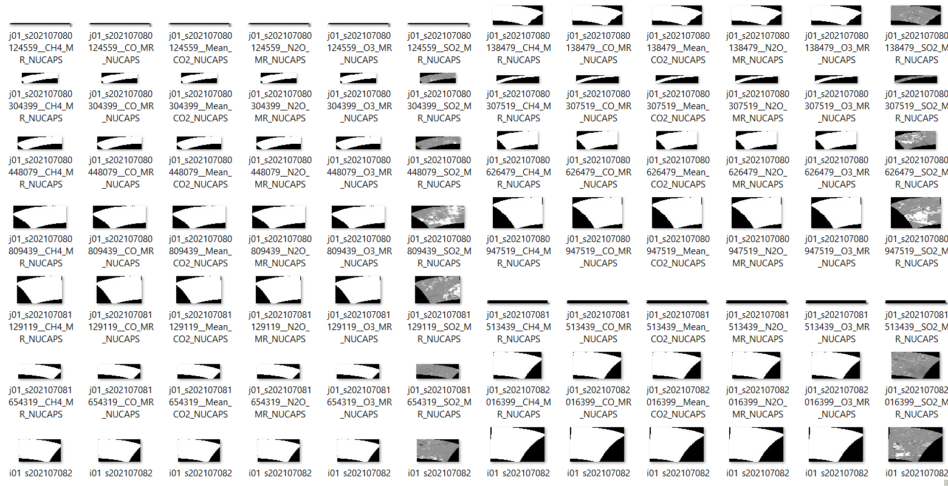
Развитие проекта
№ :11
Оценка содержания газов за больший период времени
Автоматизация обработки большого количества данных
3. Создание ознакомительного сайта с получившимися данными и статистикой по данной теме

Slide 29
Космическая смена «Сириус 2022»
01-15 апреля 2022г.
№ :11
Контакты: damir.20062111@gmail.com
haluzev-vova@mail.ru
pokrovskijegor@gmail.com
Направление программы: Terra Notum. Геоинформационные системы и технологии.

